Slide 1
CLASE DE RELIGIÓN
“DEBEMOS SERVIR AL PRÓJIMO”
VER EL VIDEO EN EL SIGUIENTE LINK:
https://www.youtube.com/watch?v=LPDauiwnO5o

Slide 2
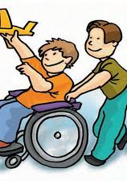
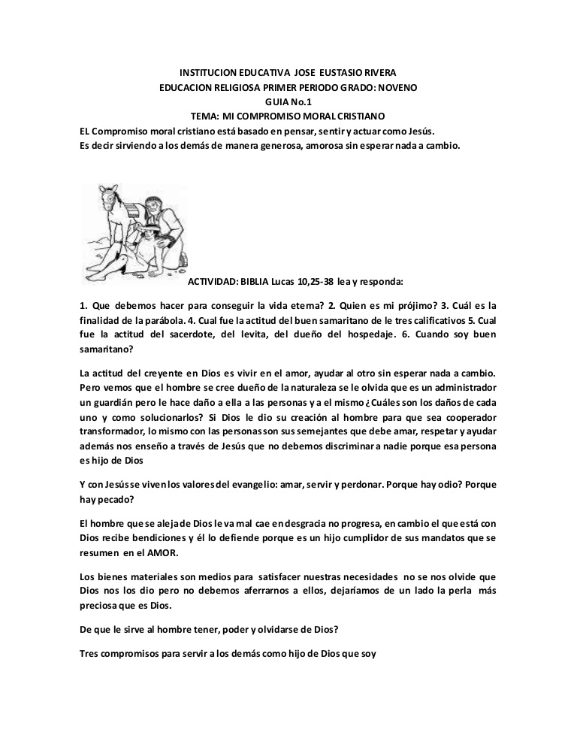
TEMA: MI COMPROMISO MORAL Y CRISTIANO

Slide 4
La actitud del creyente en Dios es vivir en el amor, ayudar al otro sin esperar nada a cambio.
Pero vemos que el hombre se cree dueño de la naturaleza, se olvida que sólo es un administrador y un guardián, porque le hace daño a ella, a las personas y él mismo.
¿Cuáles son los daños qué hace y cómo solucionarlos?
Dios le dio su creación al hombre para que sea cooperador, transformador así como con las personas que son sus semejantes a los que debe amar, servir, ayudar y respetar.
Además nos enseñó a través de Jesús que no debemos discriminar a nadie, porque esa persona también es hijo de Dios y es nuestro hermano.

Slide 6
DEBES VER EL VIDEO DEL LINK:
https://www.youtube.com/watch?v=IaL-HAgUeXw
LUEGO ESCRIBE LA REFLEXIÓN O ENSEÑANZA QUE TE DEJA …

Slide 7
TERMINAMOS LA CLASE DE RELIGIÓN
DESACANSA Y QUE TENGAS UNA FELIZ Y BENDECIDA TARDE…

